Slide 1
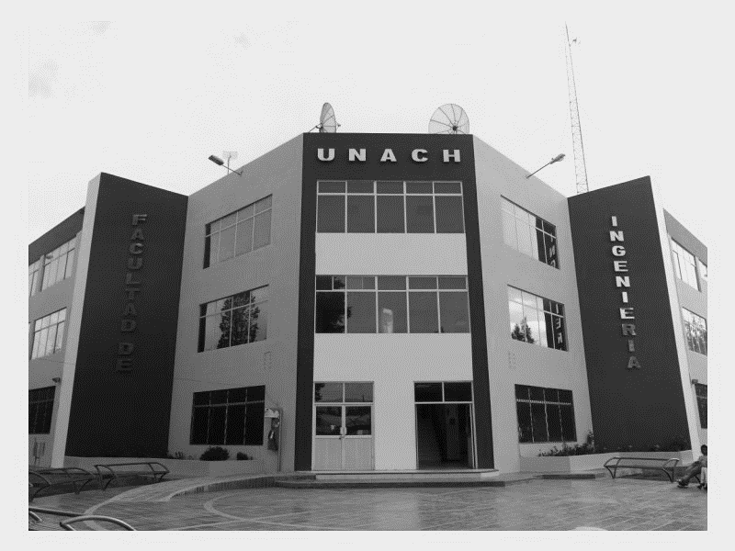
UNIVERSIDAD NACIONAL DE CHIMBORAZO
FACULTAD DE INGENIERIA
CARRERA DE AMBIENTAL
ASIGNATURA : MICROBIOLOGIA GENERAL
UNIDAD # 4 : MICROBIOLOGÍA INDUSTRIAL
TEMA: TINCIONES
1.Colorantes • 2. Tipos de tinciones • .3. Tinción de Gram
DOCENTE : ING JOSE ANTONIO ESCOBAR MACHADO. MSC
2024-2024

Slide 2
CONTENIDOS
01.TEMA
02.OBJETIVOS
03.DESARROLLO
04.CONCLUSIONES
05.BIBLIOGRAFIA
06.VIDEO
07.ARTICULO
08.PREGUNTAS

Slide 15
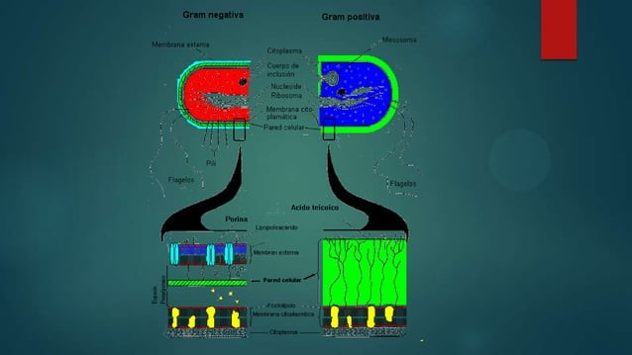

Slide 24
VIDEO
https://youtu.be/MxP-rm_1_Xg?si=ohv1TsKmNqoOZp47
ING JOSE ANTONIO ESCOBAR MACHADO. MSC

Slide 25
ARTICULO CIENTIFICO
https://www.medigraphic.com/pdfs/invdis/ir-2014/ir141b.pdf?fbclid=IwAR3z9_ljzoGBF2taww_xeAuX2t1CkN
ING JOSE ANTONIO ESCOBAR MACHADO. MSC

Slide 26
BIBLIOGRAFIA
Decré D, Barbut F, Petit JC. Role of the microbiology laboratory in the diagnosis of nosocomial diarrhea. Pathol Biol (París). 2000; 48: 733-744.
Keller PJ. Imaging morphogenesis: technological advances and biological insights. Science. 2013; 340: 123-168.
Madison BM. Application of stains in clinical microbiology. Biotech Histochem. 2001; 76: 119-125.
Luis SBM, Altava B. Introducción a la química orgánica. Universitat Jaume;1997.
5. Fung DC, Theriot JA. Imaging techniques in microbiology. Curr Opin Microbiol. 1998; 1: 346-351.
ING JOSE ANTONIO ESCOBAR MACHADO. MSC

